Slide 1
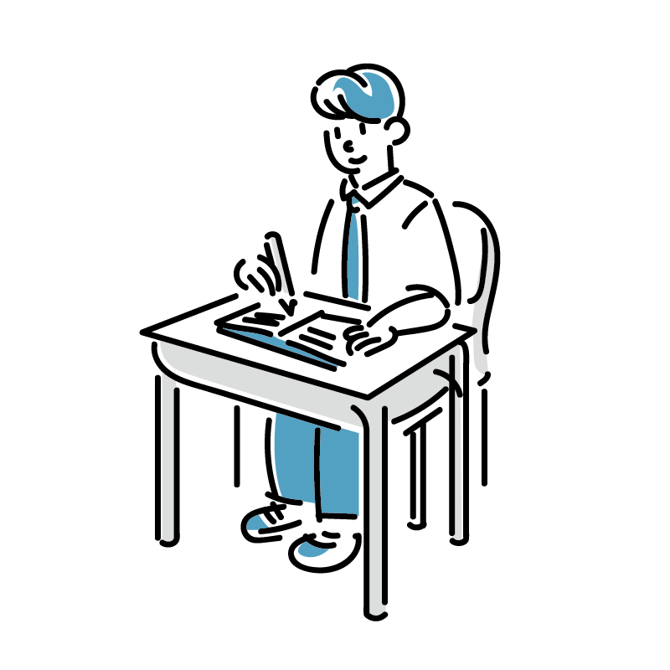
まいにち
8:00～16:00

Slide 2
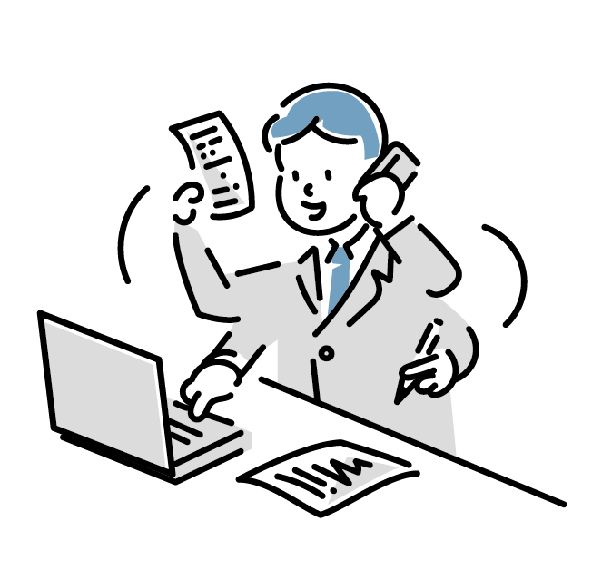
まいにち
9:00～18:00

Slide 3
あした
8:45～17:45

Slide 4
げつようび
～
きんようび

Slide 5
あした
18:00～22:00

Slide 6
まいあさ
6:00～7:30

Slide 7
まいばん
21:20～24:00

Slide 8
かようび
～
きんようび

